Slide 1
WebMo – webbasiertes Monitoring
Benjamin Rebenich
Robert Heine
15.08.2013

Slide 2
Monitoring
systematische Erfassung, Beobachtung oder Überwachung eines Vorgangs oder Prozesses mittels technischer Hilfsmittel
wiederholte regelmäßige Durchführung
anhand von Ergebnisvergleichen Schlussfolgerungen ziehen; in Prozesse steuernd eingreifen (Wikipedia)

Slide 3
Problemstellung
Monitoring oft nicht Teil des Managements
dient oft „nur“ dem Reporting
Monitoring wird delegiert; Monitoring Officer „rennt Daten hinterher“
Selten werden „richtige“ Systeme eingesetzt
„Monitoringsysteme“ in der Realität oft eine lose Sammlung aus Dokumenten (Excel, Word, PowerPoint)

Slide 4
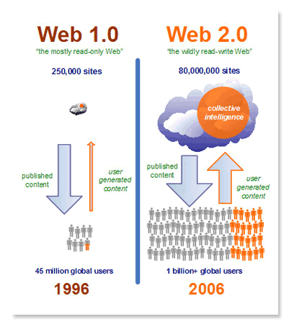
Exkurs: web-basiert vs. dateizentriert; Web 2.0
Dateien neigen dazu sich zu vervielfältigen und zu verstecken. „Wo war den nochmal die letzte Version?“
i.d.R. kollaboratives Arbeiten mit Dateien nicht möglich
„Bis 2013 werden 80% der Unternehmen zur internen Zusammenarbeit sogenannte Web 2.0 Plattformen nutzen“
69% von 71 untersuchten Unternehmen (D, CH, AT) nutzen Wikis
„Unternehmen laufen Gefahr den Anschluss zu verlieren, wenn sie sich jetzt nicht intensiv mit dem Thema [Web 2.0] auseinandersetzen“
http://www.epic.co.uk
Quelle: www.gartner.com

Slide 5
Vorteile von webbasierten Monitoring
Mobiler Zugang
Smartphone/ Tablets/ Laptops
Partner
Kollaboratives Arbeiten/ Dezentrale Datenpflege durch Verantwortliche im Vorhaben
Dezentrale Datenpflege durch Verantwortliche im Projekt
Es gibt nur die eine Version online; Kein irrtümliches Arbeiten in einer “alten” Datei
Management Cockpits/ Tools
Automatisch generierte Übersichten zum Fortschritt des Projektes, Indikator etc.
Teil der WebMo Gemeinschaft

Slide 6
Webbasiertes Monitoringsystem (WebMo)
Prinzipien:
Gemeinsames Monitoring durch Verantwortliche
Kontinuierliches Monitoring
Erstellung „im Schlauch“ (top-down)
Übersichtlichkeit durch Aggregation von Informationen
Bei gleichzeitiger Beibehaltung der Informationstiefe

Slide 7
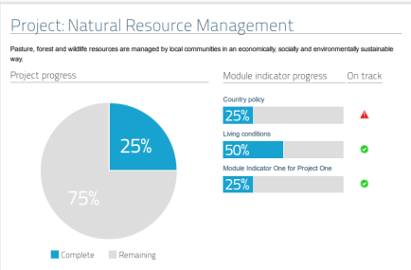
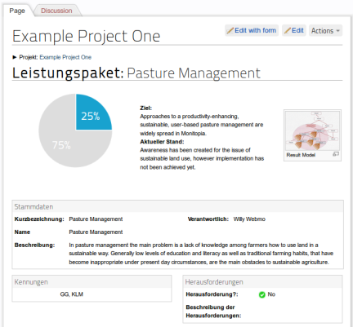
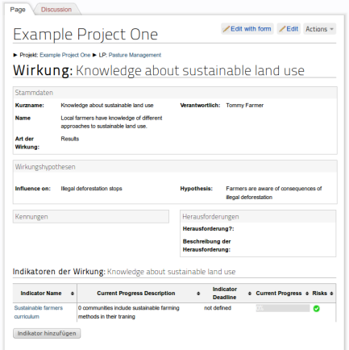
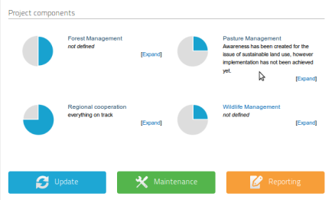
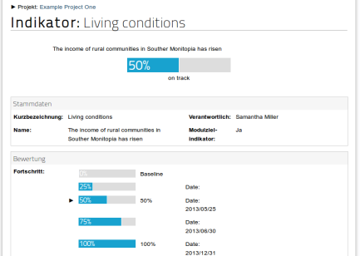
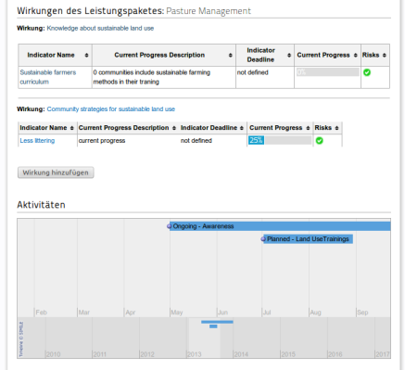
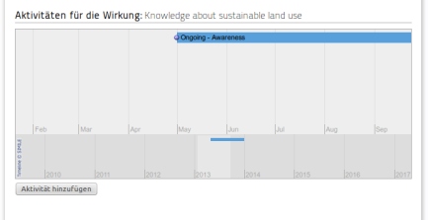
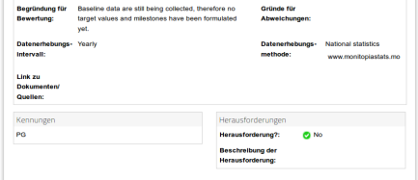
WebMo - Aufbau
Details
Management Cockpit
Komponente
Wirkung
Indikator &
Aktivität
Projektleiter/-in
Komponentenleiter/-in
Verantwortlicher/-e für Wirkung/ Veränderung
Verantwortlicher/-e für Indikator & Aktivität

Slide 8
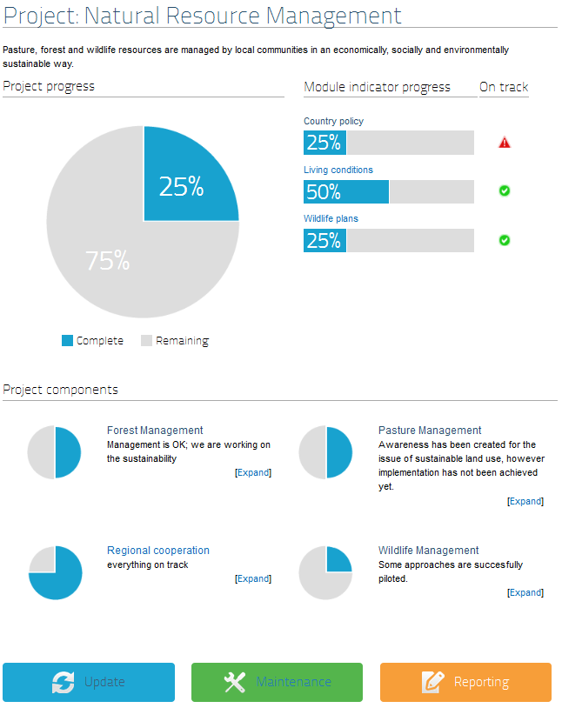
Management Cockpit
Das Management Cockpit zeigt den
Stand der Zielerreichung
Fortschritt der Zielindikatoren
Name und Fortschritt der einzelnen Komponenten
Dazu ein Kommentar zum Stand der Komponenten
Die Bewertung des Ziels, der Indikatoren und der Komponenten werden auf den folgenden WebMo-Seiten vorgenommen.

Slide 9
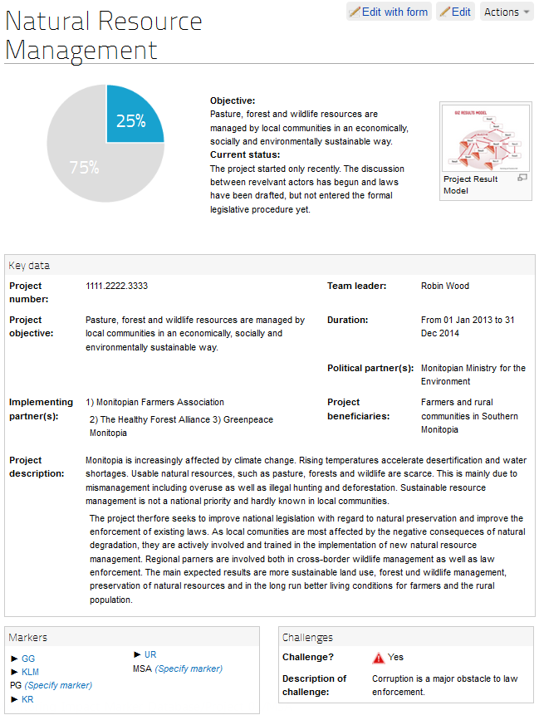
Projekt
Die Projektseite fasst grundlegende Informationen über das Projekt zusammen, z.B.
Ziel
Projektverantwortlicher
Umsetzungspartner
Außerdem kann eine Grafik des GIZ Wirkungsmodell hochgeladen werden, das die Wirkungszusammenhänge visualisiert.
Es wird außerdem dokumentiert, ob es Herausforderungen gibt, die das Projekt als Ganzes betreffen.

Slide 10
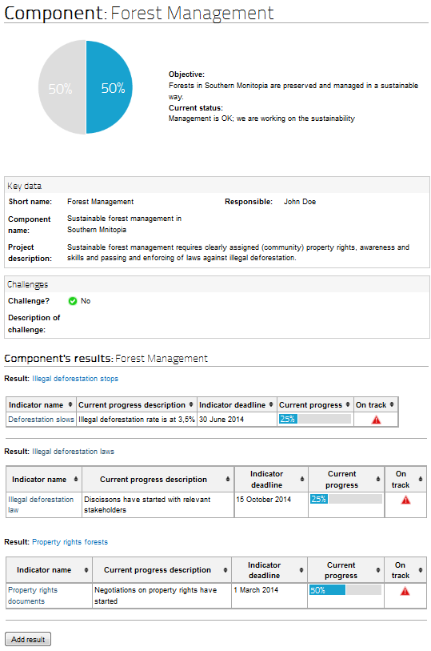
Handlungsfeld
Auf Ebene der Handlungsfelder wird ebenfalls ein Ziel festgelegt und der aktuelle Stand als Text und in Form eines Diagramms festgehalten, die dann auch im Management Cockpit auftaucht.
Dem Handlungsfeld werden Wirkungen zugeordnet, die jeweils mit Indikatoren belegt sind. Die Wirkungen und Indikatoren werden auf ihren jeweiligen Seiten bewertet.
Durch das Klicken eines Buttons können bequem beliebig viele Wirkungen hinzugefügt werden.

Slide 11
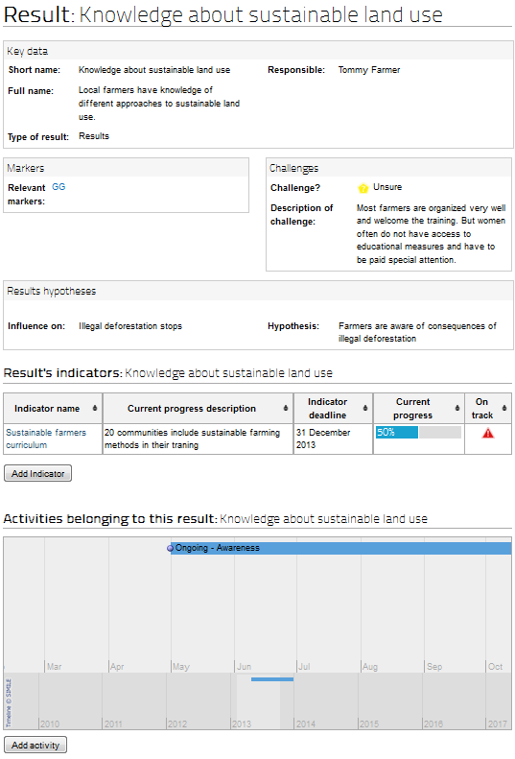
Wirkung
Auf den Seiten der Wirkungen u.a. werden eingetragen
Verantwortlicher Herausforderungen
Außerdem wird festgehalten, auf welche andere Wirkung die Wirkung einen Einfluss hat und auf Grundlage welcher Wirkungshypothese (rote Pfeile im GIZ Wirkungsmodell).
Die Wirkung werden mit beliebig vielen Indikatoren belegt. Diese werden auf ihren eigenen Seiten bewertet. Farbige Symbole zeigen dann hier an, ob sie sich „on track“ oder „off track“ befinden.
Schließlich können beliebig viele Aktivitäten hinzugefügt werden, die mit ihren Terminen im Kalender eingetragen werden. Details finden sich auf der Seite der Aktivitäten.

Slide 12
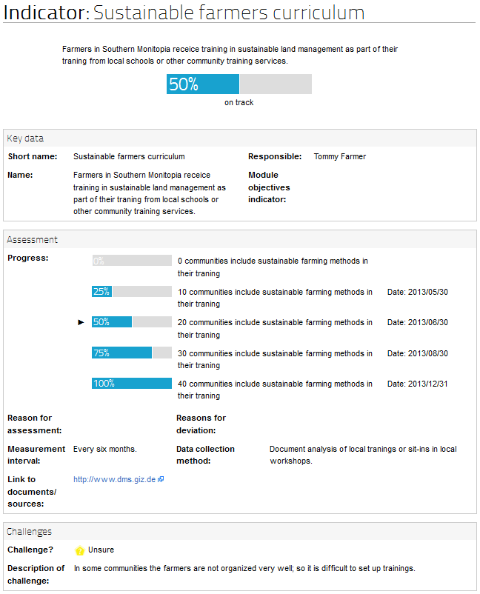
Indikator
Hier werden Name und verantwortliche Person für den Indikator notiert.
Außerdem wird definiert, ob es sich auf einen Indikator auf Zielebene handelt, damit er ggf. im Management Cockpit angezeigt wird
Für jeden Indikator werden festgelegt:
Baseline
drei Meilensteine und
Zielwert
Der Verantwortliche stellt ein, an welchem der vier Schritte sich das Projekt befindet. Liegt der aktuelle Stand hinter der Deadline zurück, wird der Indikator ggf. als „off track“ bewertet.
Es sind sowohl quantitative als auch qualitative Daten möglich.

Slide 13
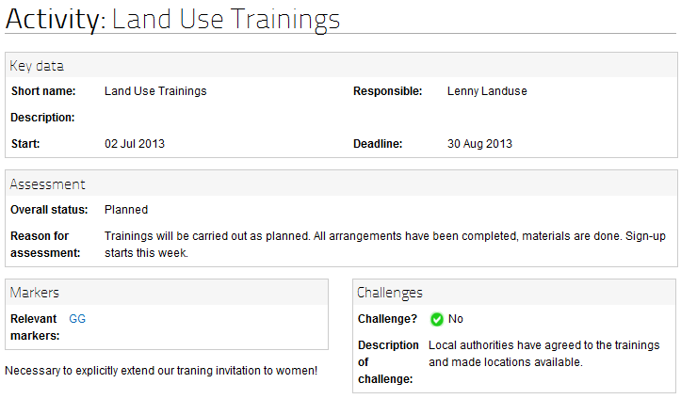
Aktivität
Für Aktivitäten werden Name und Verantwortlicher eingetragen.
Außerdem Start- und Enddatum, damit sie im Kalender auftauchen.
Beim Status kann gewählt werden zwischen : geplant, laufend, abgeschlossen, verspätet und unmöglich.
Wie auf jeder Seite ist zusätzlich dazu Platz für Freihandkommentare.

Slide 14
Erstellung neuer Einträge „im Schlauch“
Projekt
Handlungsfeld
Wirkung
Indikatoren und Aktivitäten

Slide 15
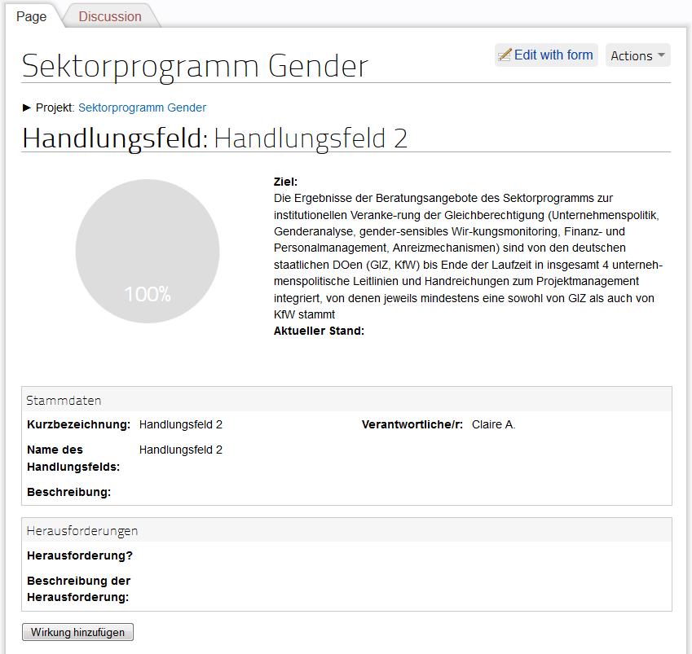
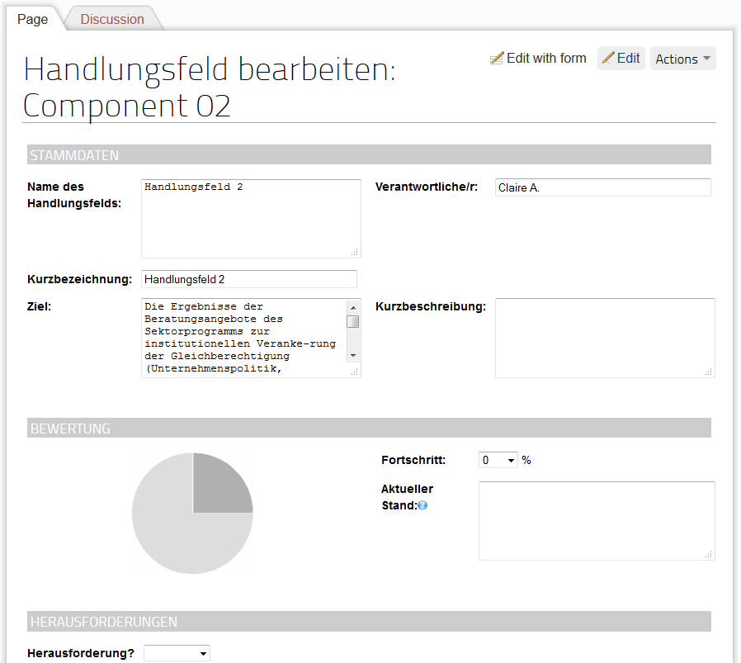
Änderungen / Updates

Slide 16
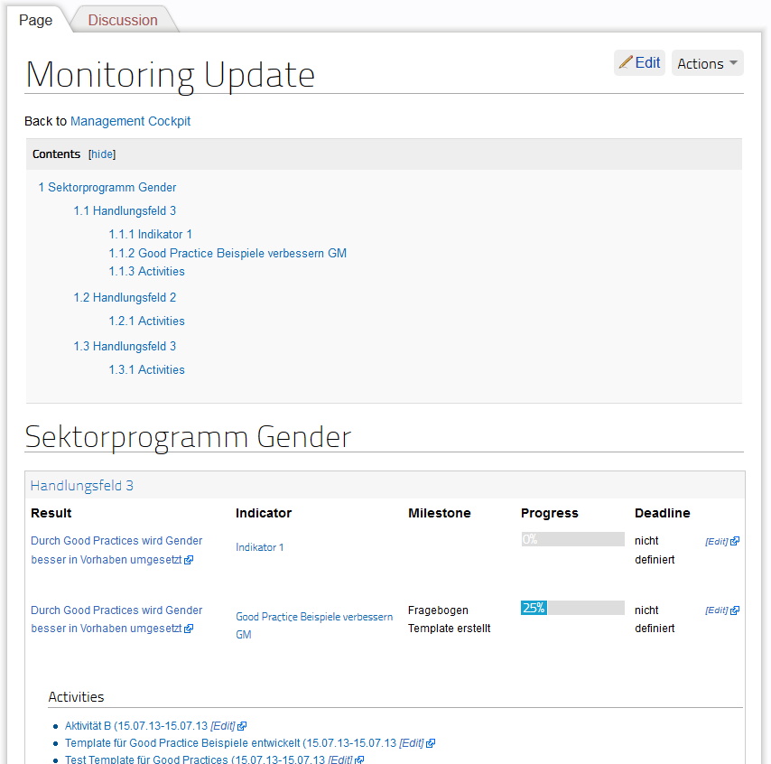
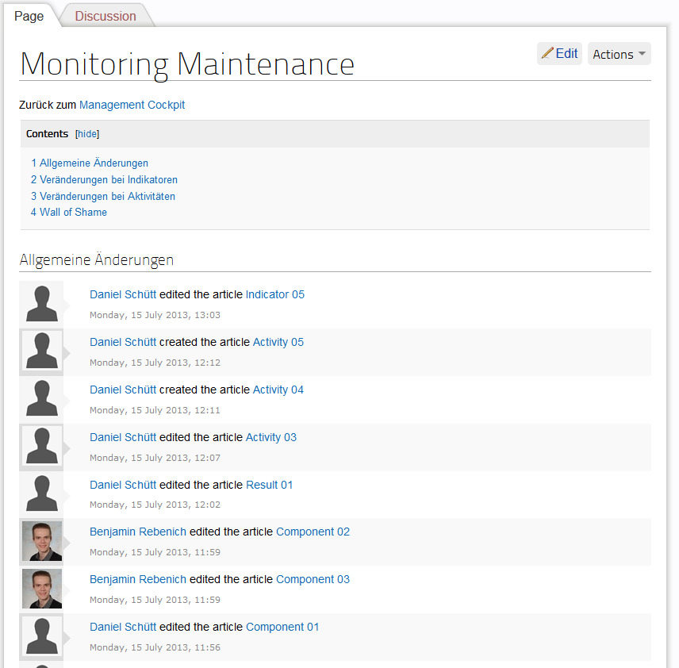
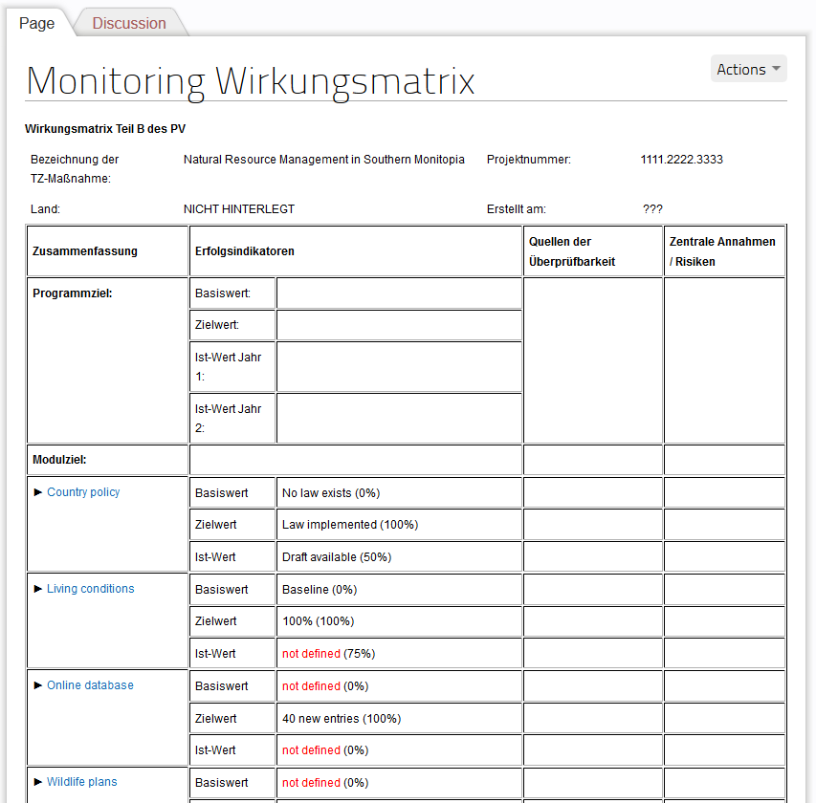
Hilfeseiten
Inhaltsübersicht und direkter Link in Editiermodus
Letzte Änderungen und alte Seiten
Verschiedene Reporting Tool, z.B. BMZ Wirkungsmatrix

Slide 17
Kontakt
Benjamin Rebenich
energpyedia consult UG (haftungsbeschränkt) Ludwig-Erhard-Str. 30-34 65760 Eschborn Germany T: +49 6196 2029723 E: b.rebenich@energypedia-consult.com I: www.energypedia-consult.com
I: www.webmo.info
Registergericht: Frankfurt, Eintragungs-Nr. HRB 93412 | Sitz: Ludwig-Erhard-Str. 30-34, D-65760 Eschborn | Geschäftsführung: Lisa Feldmann und Robert Heine

Slide 18
Aufbau von Wikis
Ein Wiki besteht aus mehreren, unterschiedlichen Seiten.
Über Links können Artikel miteinander verbunden werden.
Einzelne Seiten dienen als Übersichtsseiten.
Kategorien fassen mehrere Artikel zu einem Thema zusammen.
Portal /
start page
Category
Link
Wiki articles
Category
Link

Slide 19
Wissensmanagement mit Wikis
Wikis
►verbinden Inhalte
Wissen sammeln & speichern
Wissen zugänglich machen
Wissen abrufen

Slide 20
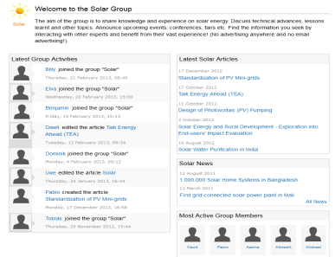
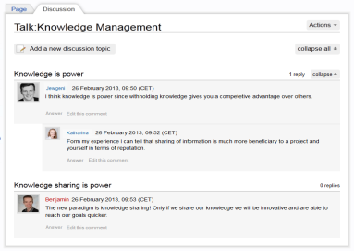
Wissensmanagement mit Wikis
Wikis
►verbinden Inhalte
Wissen sammeln & speichern
Wissen zugänglich machen
Wissen abrufen
►verbinden Menschen
Themengruppen
Diskussionen

Slide 21
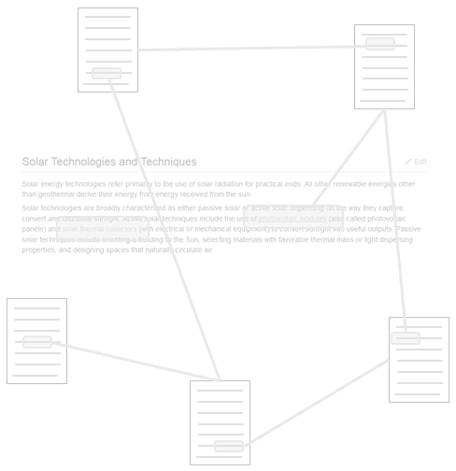
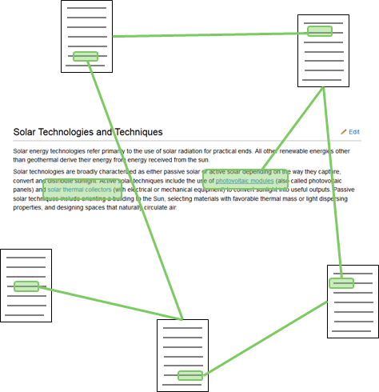
Wissensmanagement mit Wikis
Wikis
►verbinden Inhalte
Wissen sammeln & speichern
Wissen zugänglich machen
Wissen abrufen
►verbinden Menschen
Themengruppen
Diskussionen
►verbinden Inhalte mit Menschen
(knowledge community)

Slide 22
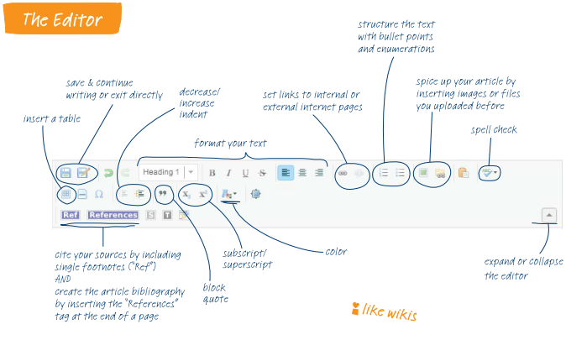
Der Editor – einfache Bearbeitung von Seiten

Slide 23
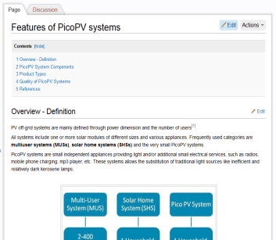
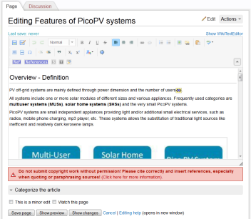
Aus der Inbox ins Wiki

Slide 24
Weitere Features
Tabellen, Bilder und Grafiken in Wiki-Seiten einfügen
Einbindung von Karten (GoogleMaps) und Videos (YouTube)
Alle Veränderungen sind nachvollziehbar und revidierbar
Automatisierte Benachrichtigung bei neuen Änderungen
Auf Diskussionsseiten können Nutzer zu Inhalten diskutieren
Internes Nachrichtensystem (Social Networking Funktion)
Ausdruck und PDF Generierung von Wiki-Inhalten
Alle Nutzer werden über internen Newsblog informiert
Neue Artikel und letzte Aktivitäten können auf Startseite und Portalen angezeigt werden
Datenbanken bieten eine komfortable Eingabe, Anzeige und Ausgabe strukturierter Daten (inkl. Suchfunktion)

Slide 25
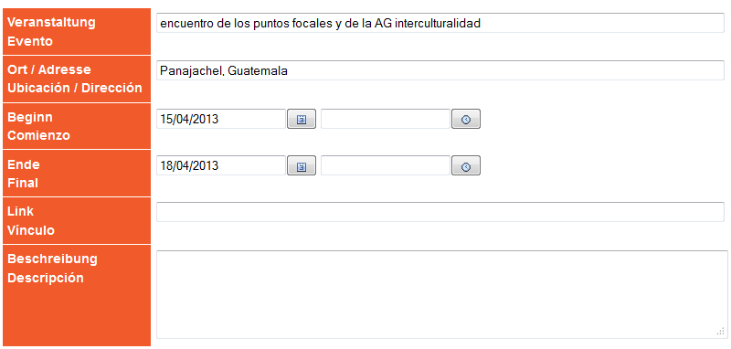
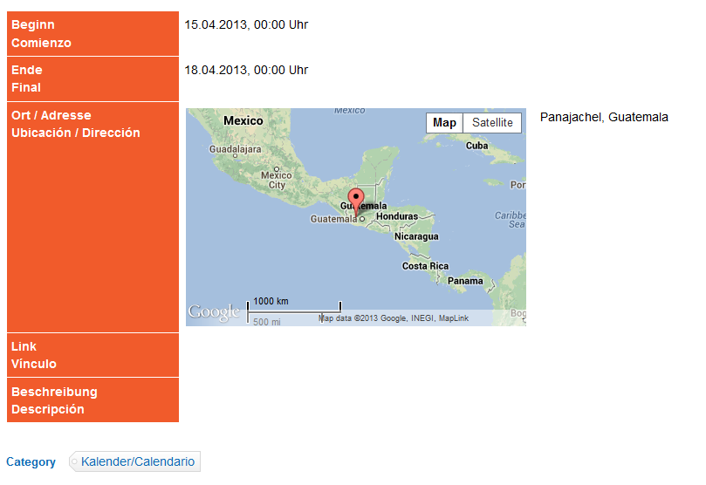
Anwendungsbeispiele von Datenbanken
Kalender Veranstaltungen, Abwesenheiten, Dienstreisen, Besuche, etc.
Projektdaten Stammdaten, Fortschritte, Ansprech-partner, Besprechungen, etc.
Kontakte Mitarbeiter, Kunden, Gutachter, etc.
Dokumente Publikationen, Berichte, Studien, etc.
Weitere Anwendungen Aufgaben (ToDos), Protokolle, Aktivitäten, Monitoring, etc.

